Slide 1
单片机开发环境介绍
杭州电子科技大学 自动化学院

Slide 2
一、简介
开发环境介绍 Proteus仿真电路设计
一、 Proteus仿真电路设计
Proteus 软件是由英国 Labcenter Electronics 公司开发的EDA工具软件。
它集电路设计、制版及仿真等多种功能于一身，不仅能够对电工、电子技术学科涉及的电路进行设计与分析，还能够对微处理器进行设计和仿真。
它的强大的元件库可以和任何电路设计软件相媲美；它的电路仿真功能可以和Multisim相媲美，且独特的单片机仿真功能是Multisim及其他任何仿真软件都不具备的；它的PCB电路制版功能可以和Protel相媲美。

Slide 3





开发环境介绍 Proteus仿真电路设计
原理图输入
系统ISIS
Proteus 是一个基于ProSPICE混合模型仿真器的，完整的嵌入式系统软、硬件设计仿真平台。
ISIS——智能原理图输入系统，系统设计与仿真的基本平台。
ARES ——高级PCB布线编辑软件。
ASF
高级图形
分析模块
混合模型
仿真器
PROTEUS
处理器
仿真模型
VSM
动态
器件库
高级
布线/编辑
ARES

Slide 4
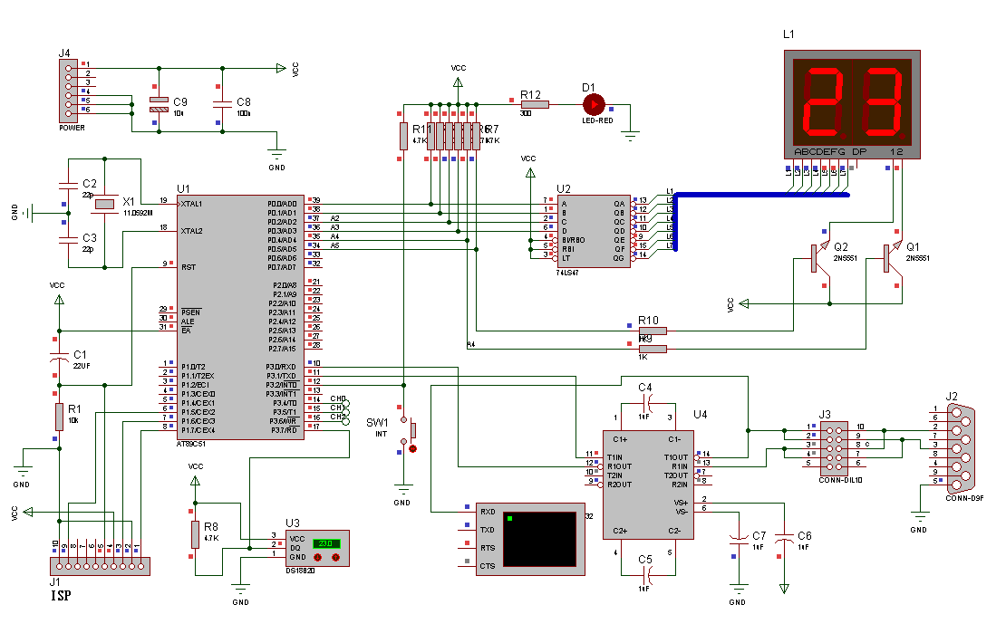
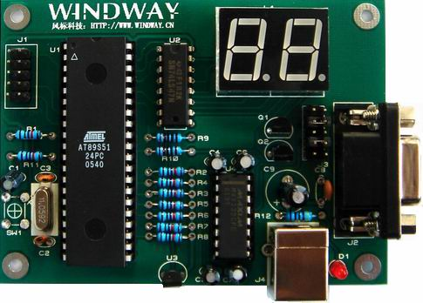
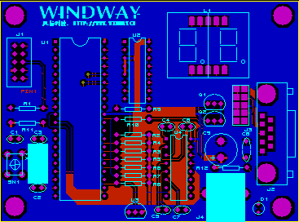
开发环境介绍 Proteus仿真电路设计
在Proteus中, 从原理图设计、单片机编程、系统仿真到PCB设计一气呵成。真正实现了从概念到产品的完整设计。

Slide 5
PROTEUS VSM仿真与分析
开发环境介绍 Proteus仿真电路设计
PROTEUS VSM有两种不同的仿真方式：交互式仿真和基于图表的仿真。
  交互式仿真－ 实时直观地反映电路设计的仿真结果；
  基于图表的仿真(ASF)－用来精确分析电路的各种性能，如频率特性、噪声特性等。
PROTEUS VSM中的整个电路分析是在ISIS原理图设计模块下延续下来的，原理图中可以包含以下仿真工具：
  探针－直接布置在线路上，用于采集和测量电压/电流信号；
  电路激励－系统的多种激励信号源；
  虚拟仪器－用于观测电路的运行状况；
  曲线图表－用于分析电路的参数指标。

Slide 6
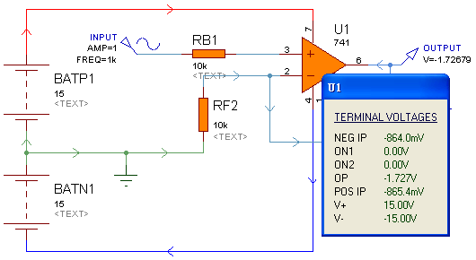
直观的仿真结果显示
开发环境介绍 Proteus仿真电路设计
探针实时显示
电压/电流值
不同颜色电路连线显示相应电压
箭头显示电流方向
仿真暂停时
显示元件引脚信息

Slide 7
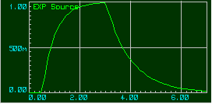
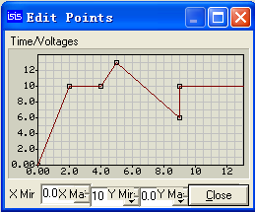
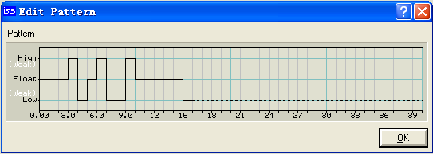
仿真工具－激励源
开发环境介绍 Proteus仿真电路设计
DC：直流电压源；
Sine：正弦波发生器。
Pulse：脉冲发生器。
Exp：指数脉冲发生器。
SFFM：单频率调频波信号发生器。
Pwlin：任意分段线性脉冲信号发生器。
File：File信号发生器。数据来源于ASCII文件。
Audio：音频信号发生器。数据来源于wav文件。
DState：稳态逻辑电平发生器。
DEdge：单边沿信号发生器。
DPulse：单周期数字脉冲发生器。
DClock：数字时钟信号发生器。
DPattern：模式信号发生器。

Slide 8
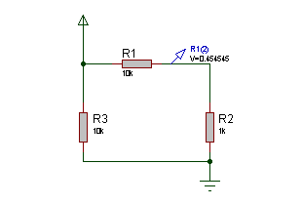
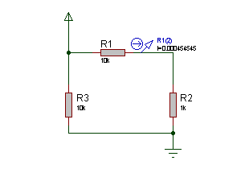
仿真工具－探针（Probe）
开发环境介绍 Proteus仿真电路设计
电压探针（Voltage probes）－即
可在模拟仿真中使用，也可在数字仿真中
使用。在模拟电路中记录真实的电压值，
而在数字电路中，记录逻辑电平及其强度。
电流探针（Current probes） － 仅在模拟电路仿真 中使用，可显示电流方向和电流瞬时值。
探针即可用于基于图表的仿真，也可
用于交互式仿真中 。

Slide 9
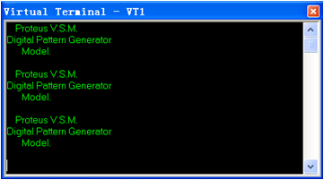
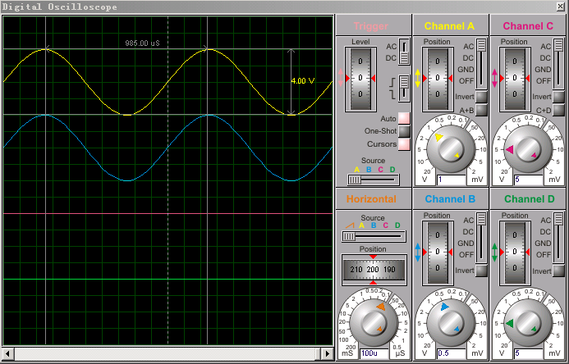
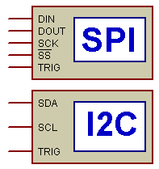
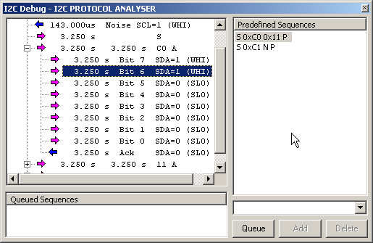
仿真工具－虚拟仪器
开发环境介绍 Proteus仿真电路设计
虚拟示波器(OSCILLOSCOPE)
逻辑分析仪(LOGIC ANALYSER)
计数/定时器(COUNTER TIMER)
虚拟终端(VIRUAL TERMINAL)
信号发生器(SIGNAL GENERATOR)
模式发生器(PATTERN GENERATOR)
交直流电压表和电流表（AC/DC voltmeters/ammeters）
SPI调试器(SPI DEBUGGER)
I2C调试器(I2C DEBUGGER)
I2C总线
调试窗口

Slide 10
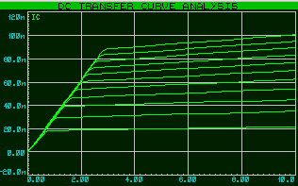
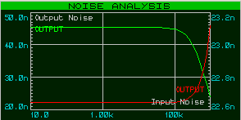
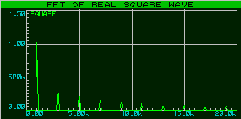
仿真工具－曲线图表
开发环境介绍 Proteus仿真电路设计
模拟图表（ANALOGUE）
数字图表 (DIGITAL)
混合分析图表 (MIXED)
频率分析图表 (FREQUENCY)
转移特性分析图表 (TRANSFER)
噪声分析图表 (NOISE)
失真分析图表 (DISTORTION)
傅立叶分析图表 (FOURIER)
音频分析图表 (AUDIO)
交互分析图表 (INTERACTIVE)
一致性分析图表 (CONFORMANCE)
直流扫描分析图表 (DC SWEEP)
交流扫描分析图表 (AC SWEEP)

Slide 11
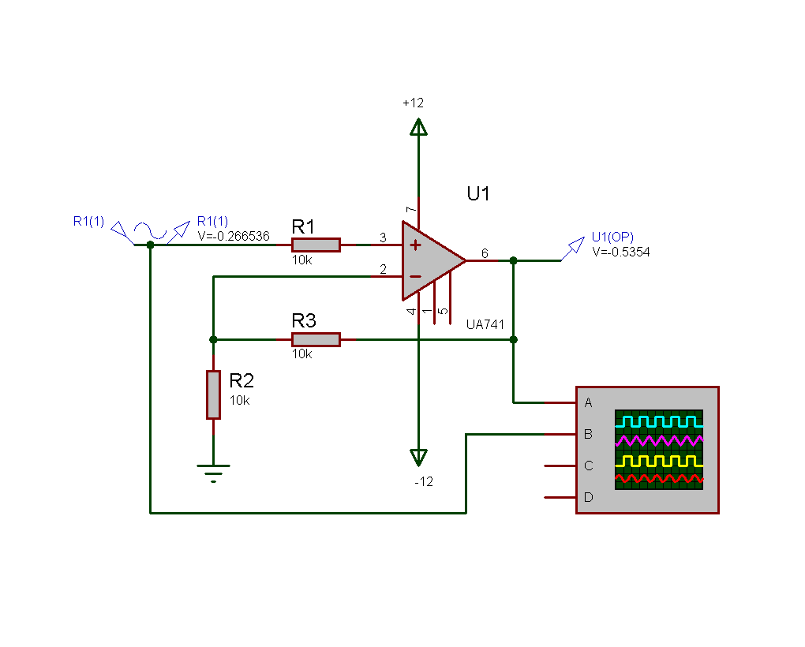
开发环境介绍 Proteus仿真电路设计
激励源
电压探针
虚拟示波器
仿真时的示波器窗口

Slide 12
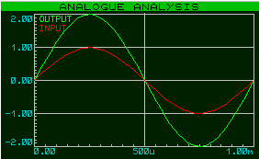
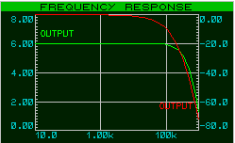
高级仿真（ASF）实例（放大电路分析）
开发环境介绍 Proteus仿真电路设计
模拟分析:用于绘制一条或多条电压或电流
随时间变化的曲线。
频率分析：用于分析电路的频率特性
(幅频特性和相频特性)。

Slide 13

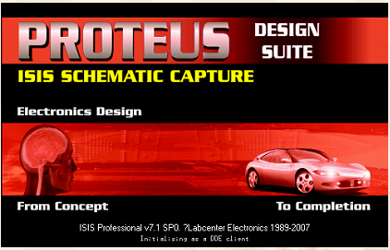
二、Proteus ISIS编辑环境简介
开发环境介绍 Proteus仿真电路设计
1. 运行ISIS 7 Professional

Slide 14
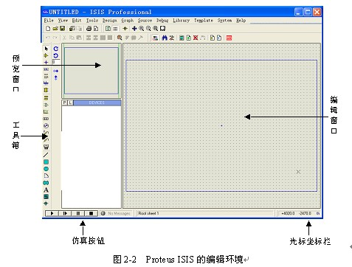
2.各窗口介绍
开发环境介绍 Proteus仿真电路设计

Slide 15
3.工具栏
开发环境介绍 Proteus仿真电路设计
Selection Mode按钮 ：选择模式
Component Mode按钮 ：拾取元器件
Junction Dot Mode按钮 ：放置节点
Wire Lable Mode按钮 ：标注线段或网络名
Text Script Mode按钮 ：输入文本
Buses Mode按钮 ：绘制总线
Subcircuit Mode按钮 ：绘制子电路块
Terminals Mode按钮 ：在对象选择器中列出各种终端
(输入、 输出、电源和地等)

Slide 16
开发环境介绍 Proteus仿真电路设计
Device Pins Mode按钮 ：在对象选择器中列出各种引脚
(如普通引脚、时钟引脚、反电压引脚和短接引脚等)
Graph Mode按钮 :在对象选择器中列出各种仿真分析所需的图表 (如模拟图表、数字图表、混合图表和噪声图表等)
Tape Recorder Mode按钮 :当对设计电路分割仿真时采用此模式
Generator Mode按钮 : 在对象选择器中列出各种激励源
(如正弦激励源、脉冲激励源、指数激励源和FILE激励源等)
Voltage Probe Mode按钮 : 可在原理图中添加电压探针。电路进行仿真时可显示各探针处的电压值
Current Probe Mode按钮 ：可在原理图中添加电流探针。电路进行仿真时可显示各探针处的电流值
Virtual Instruments Mode按钮 ：在对象选择器中列出各种虚拟仪器(如示波器、逻辑分析仪、定时/计数器和模式发生器等)

Slide 17

4.主菜单
开发环境介绍 Proteus仿真电路设计
包括：File(文件)、View(视图)、Edit(编辑)、Library(库)、Tools(工具)、Design(设计)、Graph(图形)、Source(源)、Debug(调试)、Template(模板)、System(系统)和Help(帮助)，如图2-3所示。单击任一菜单后都将弹出其子菜单项。

Slide 18
开发环境介绍 Proteus仿真电路设计
File菜单：包括常用的文件功能，如新建设计、打开设计、保存设计、导入/导出文件，也可打印、显示设计文档，以及退出Proteus ISIS系统等
View菜单：包括是重画、否显示网格、设置格点间距、缩放电路图及显示与隐藏各种工具栏等
Edit菜单：包括撤销/恢复操作、查找与编辑元器件、剪切、复制、粘贴对象，以及设置多个对象的层叠关系等
Design菜单：工程设计菜单。它具有编辑设计属性，编辑原理图属性，编辑设计说明，配置电源，新建，删除原理图，在层次原理图中总图与子图以及各子图之间互相跳转和设计目录管理等功能

Slide 19
开发环境介绍 Proteus仿真电路设计
Graph菜单：图形菜单。它具有编辑仿真图形，添加仿真曲线、仿真图形，查看日志，导出数据，清除数据和一致性分析等功能
Source菜单：源文件菜单。它具有添加/删除源文件，定义代码生成工具，设置外部文本编辑器和编译等功能
Debug菜单：调试菜单。包括启动调试、执行仿真、运行单步、跟踪、断点、跳到、跳出和重新排布弹出窗口、启用远程监控等
Library菜单：库操作菜单。它具有选择元器件及符号、制作元器件及符号、设置封装工具、分解元件、编译库、自动放置库、校验封装和调用库管理器等功能

Slide 20
开发环境介绍 Proteus仿真电路设计
Template菜单：模板菜单。包括设置图形格式、文本格式、设计颜色以及连接点和图形等
System菜单：系统设置菜单。包括设置系统环境、路径、图纸尺寸、标注字体、热键以及仿真参数和模式等
Help菜单：帮助菜单。包括版权信息、Proteus ISIS学习教程和示例等

Slide 21
三、电路原理图的设计
开发环境介绍 Proteus仿真电路设计
1.原理图的主要设计步骤如下
(1) 新建设计文档。你可以考虑用什么模板；
(2) 设置工作环境。设置图纸的大小，你也可以中途调整图纸尺寸
(3) 放置元器件。将其布置到图纸的合适位置，并对元器件的名称、标注进行设定；再根据元器件之间的走线等联系对元器件在工作平面上的位置进行调整和修改，使得原理图美观、易懂 。
(4) 对原理图进行布线
(5) 其他设置
(6) 仿真运行

Slide 22
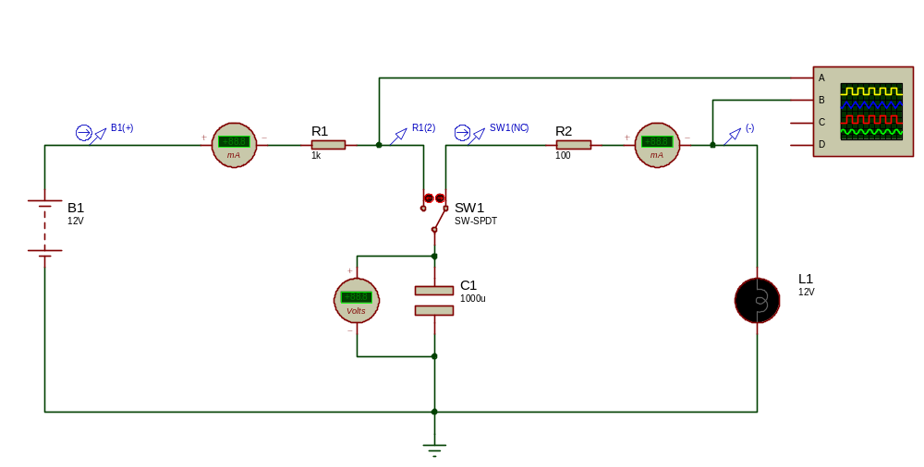
2、一个带示波器的电容充放电电路设计与仿真
开发环境介绍 Proteus仿真电路设计

Slide 23
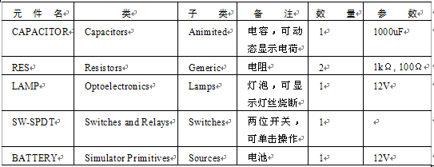
开发环境介绍 Proteus仿真电路设计
例1的元件清单

Slide 24
1）取元件
开发环境介绍 Proteus仿真电路设计
通常共有两种办法
第一种按分类查找：元件通常以其英文名称或器件代号在库中存放。首先要清楚它属于哪一大类，然后还要知道它归属哪一子类，这样就缩小了查找范围，然后在子类所列出的元件中逐个查找，根据显示的元件符号、参数来判断是否找到了所需要的元件。双击找到的元件名，该元件便拾取到编辑界面中了。
第二种直接按元件名查找，将元件的全称或部分输入到Pick Devices(元件拾取)对话框中的“Keywords”栏，在中间的查找结果“Results”中显示所有电容元件列表，用鼠标拖动右边的滚动条，出现灰色标示的元件即为找到的匹配元件。
找到后双击该元器件，则该元件会自动加入到

Slide 25
2）放置元器件和调整位置
开发环境介绍 Proteus仿真电路设计
选择对象选择器中的某元器件，在制图编辑窗口单击即可放置该元器件。
将鼠标放到该元器件上，则出现十字光标，同时该元器件变色，表示该元器件处于可调整状态，右击，弹出窗口，可进行各种操作。
3）双击元器件，可对其进行参数设置
4）连线
5）存盘：扩展名DSN是自动添加的。

Slide 26
开发环境介绍 Proteus仿真电路设计
6）编辑窗口视野控制，可利用工具栏中的缩放工具，或鼠标调整
7）电路的动态仿真的设置
首先在主菜单“System”→“Set Animation Options”中设置仿真时电压及电流的颜色及方向
显示仿真电流箭头和电压颜色，在system/Animated Cricuits Configuration 设置
show wire Voltage by colour
show wire current with Arrow
8）仿真

Slide 27
9）添加测试工具
开发环境介绍 Proteus仿真电路设计
1.打开虚拟仪器，选择直流电压/电流表/示波器
2 添加电压/电流探针
10）对电气规则进行检查
选择【Tools】→【Electrical Rule Check】菜单项，出现电气规则检测报告单
11）存盘及输出材料清单BOM
将设计好的原理图文件存盘。同时，可使用【Tools】→【Bill of Materials】菜单项输出BOM文档

Slide 28
3、设计一个AT89C51单片机开关量输入输出控制
开发环境介绍 Proteus仿真电路设计

Slide 29
开发环境介绍 Proteus仿真电路设计
1）设计要求：
（1）利用ATC89C51单片机的P0口作开关量输入口，P1口作开关量输出口；
（2）当P0.x端开关闭合时，对应的P1.x口的LED发光二极管点亮；当P0.x端开关断开时，对应的P1.x口的LED发光二极管不亮；
（3）画出AT89C51实现上述功能的完整电路图，包括单片机电源、复位电路、晶振电路和控制电路。
（4）完成全部程序和电路调试工作。

Slide 30
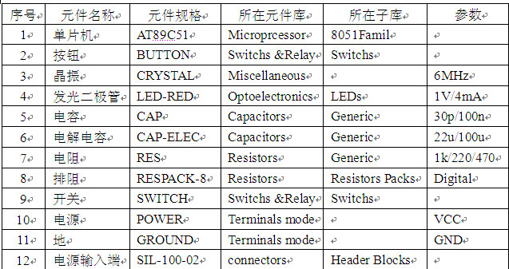
2）材料清单
开发环境介绍 Proteus仿真电路设计

Slide 31
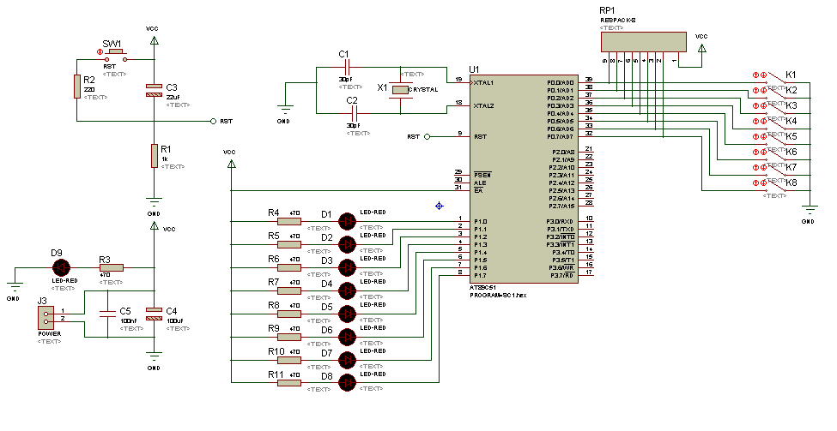
开发环境介绍 Proteus仿真电路设计

Slide 32
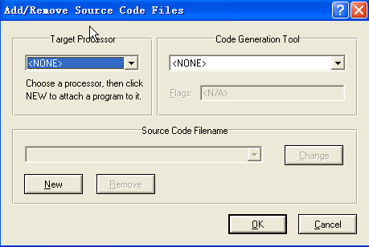
3）编写程序
开发环境介绍 Proteus仿真电路设计
(1). 建立源程序文件
单击菜单Soure(源程序)，在弹出的下拉菜单中单击“Add/Remove Source Files…”(添加/移开源程序)选项，

Slide 33
3）编写程序
开发环境介绍 Proteus仿真电路设计
(1). 建立源程序文件
单击菜单Soure(源程序)，在弹出的下拉菜单中单击“Add/Remove Source Files…”(添加/移开源程序)选项，

Slide 34
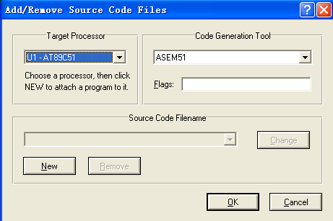
开发环境介绍 Proteus仿真电路设计
(2). 在Target Processor 中选择U1-AT89C51
(3). Code Generation Tool”(目标代码生成工具)下方框中按钮，弹出下拉菜单，根据需要选择相应的编译器，例如“ASEM51”(51系列单片机编译器)

Slide 35
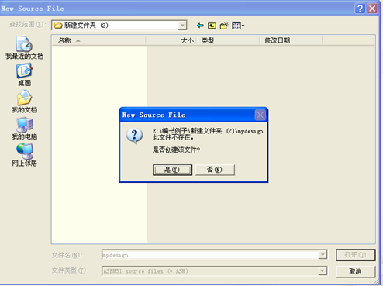
开发环境介绍 Proteus仿真电路设计
(4). 点击“New”按钮
弹出对话框，在文件名框中输入新建源程序文件名，如“Switch”，单击“打开”按钮。对话框，选择“是”按钮，

Slide 36
开发环境介绍 Proteus仿真电路设计
(5). 打开Source/Switch.ASM
文件中写入程序：
START: MOV P1, P0
JMP START
END
注意：必须是英文格式
并保存！

Slide 37
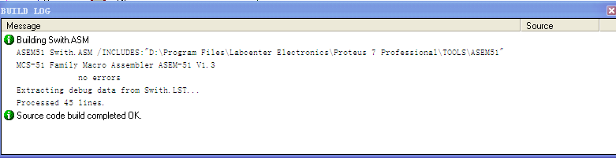
开发环境介绍 Proteus仿真电路设计
(6). 单击Source/Build ALL，则弹出如下信息窗口

Slide 38
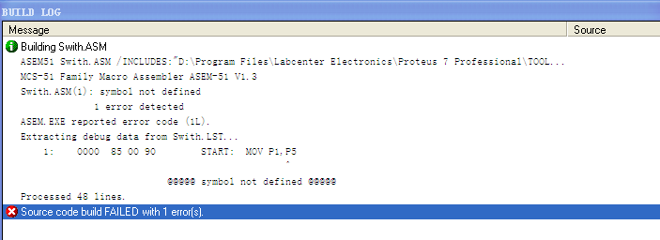
开发环境介绍 Proteus仿真电路设计
如果有错误，则在最后的输出窗口中会出现所有错误所在的位置和错误的原因，并有“Target not created”的提示。双击该处的错误提示，在编辑区对应错误指令处左面出现蓝色箭头提示，然后对当前的错误指令进行修改

Slide 39
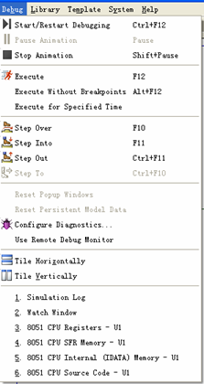
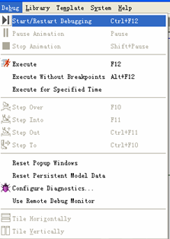
开发环境介绍 Proteus仿真电路设计
(7). 仿真运行
点击Debug/start/restart Debuging或Crtl+F12
下拉菜单变化
点击这些选择可以打开相应的窗口

Slide 40
开发环境介绍 Proteus仿真电路设计
Debug工具栏
——启动/复位 调试
——暂停 调试
——停止 调试
——连续运行到断电（若没断电则连续运行）
——连续运行（不管是否有断点）
——在规定时间内连续运行
——单步运行
——进入当前程序段内部单步跟踪
——从当前程序段跳出
——运行到光标处
——远程调试，当需要与Keil联合调试时需要将此选项勾上
连续、单步、暂定、停止

Slide 41




开发环境介绍 Proteus仿真电路设计
打开8051 CPU Source Card-U1
Run Simulation——连续运行
Setp Over——单步运行
Setp Into Source line——进入当前程序段内部单步跟踪
Setp out from Source line——从当前程序段跳出
Run to Source line——运行到光标处
Toggle BreakPoint——断点设置/取消

Slide 42
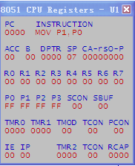
开发环境介绍 Proteus仿真电路设计
打开8051 CPU Registers-U1
可以观察当前单片机内部主要寄存器的状态

Slide 43
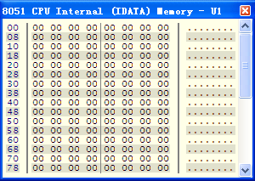
开发环境介绍 Proteus仿真电路设计
打开8051 CPU Internal（IDATA）Memory -U1
可以观察当前单片机内部RAM的状态

Slide 44
一、简介
开发环境介绍 keil μVision3的使用
二、Keil μVision3的使用
Keil 软件是目前最流行开发单片机的软件，这从近年来各仿真机厂商纷纷宣布全面支持Keil 即可看出。Keil 提供了包括多种编译器、宏汇编、连接器、库管理和一个功能强大的仿真调试器等在内的完整开发方案，通过一个集成开发环境（uVision）将这些部份组合在一起。
Keil公司是一家业界领先的微控制器（MCU）软件开发工具的独立供应商 。2007年被ARM公司收购 ，并推出全新的针对各种嵌入式处理器的软件开发工具，集成Keil μVision3的RealView MDK开发环境。

Slide 45


二、开发环境介绍
开发环境介绍 keil μVision3的使用
1.启动

Slide 46
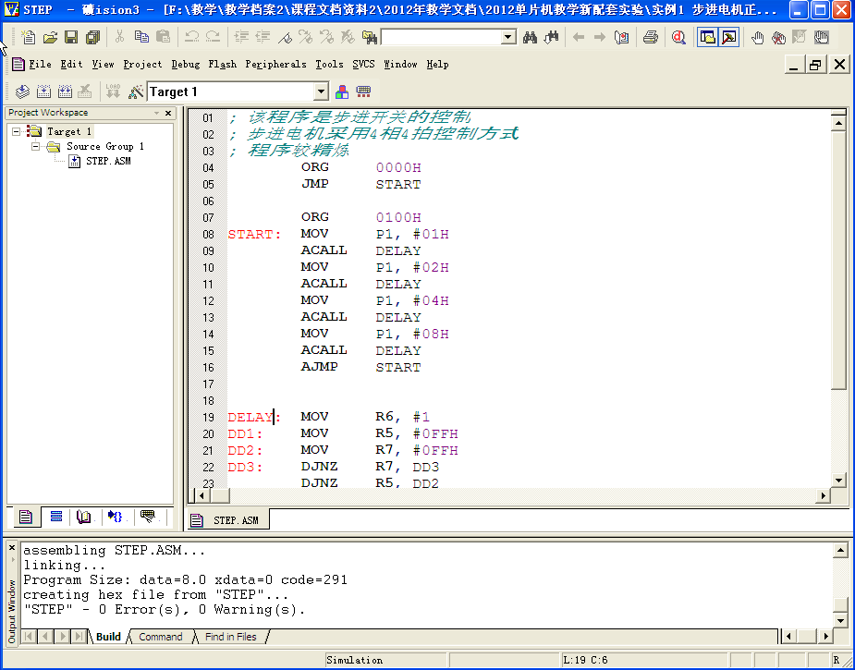
开发环境介绍 keil μVision3的使用
2.界面
项目管理区
代码工作区
输出信息窗口区

Slide 47
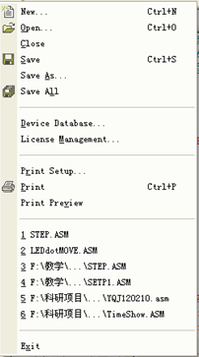
开发环境介绍 keil μVision3的使用
3.菜单
1）“File”菜单
菜单命令 | 功能说明 | 菜单命令 | 功能说明
“New”命令 | 创建一个新的空白文件 | “Device Database”命令 | 打开器件库
“Open”命令 | 打开一个已存在的文件 | “License Management”命令 | 产品注册管理
“Close”命令 | 关闭当前打开的文件 | “Print Setup”命令 | 设置打印机
“Save”命令 | 保存当前打开的文件 | “Print”命令 | 打印当前文件
“Save as”命令 | 当前文件另存为 | “Print Preview”命令 | 打印预览
“Save all”命令 | 保存所有打开的文件 | “Exit”命令 | 退出Keil μVision3

Slide 48
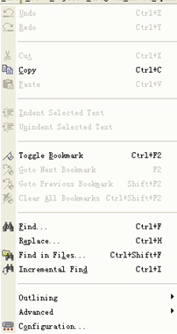
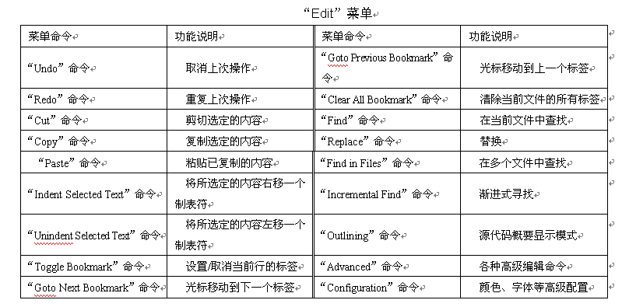
开发环境介绍 keil μVision3的使用
2）“Edit”菜单

Slide 49
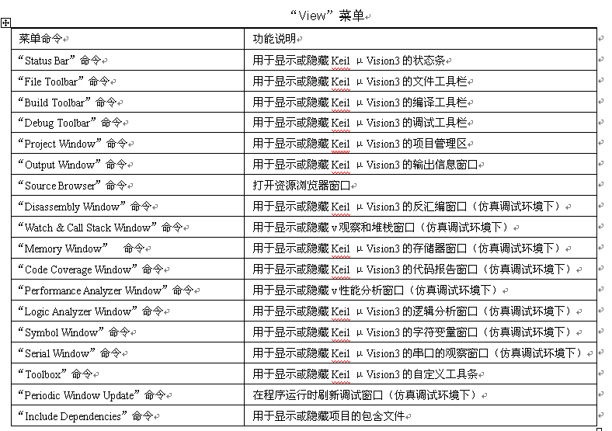
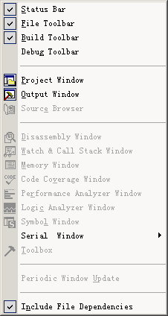
开发环境介绍 keil μVision3的使用
3）“View”菜单

Slide 50
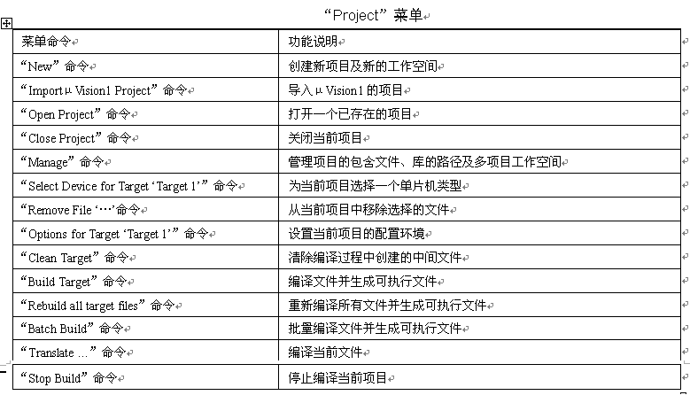
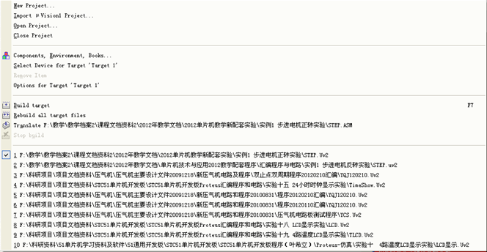
开发环境介绍 keil μVision3的使用
5）“Project”菜单

Slide 51
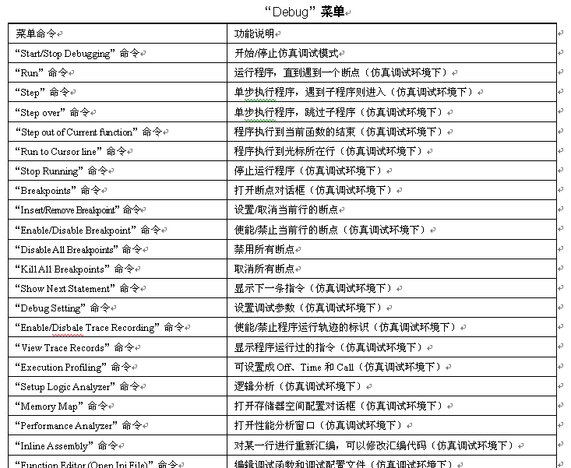
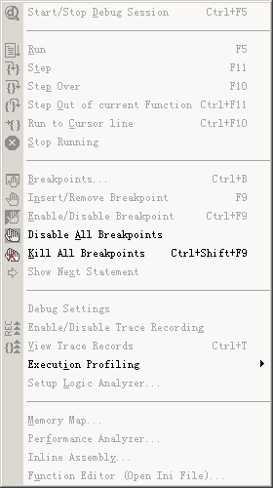
开发环境介绍 keil μVision3的使用
6）“Debug”菜单

Slide 52
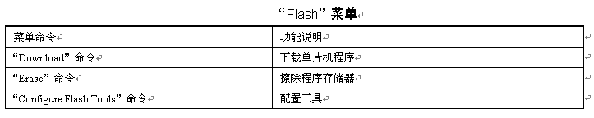

开发环境介绍 keil μVision3的使用
7）“Flash”菜单

Slide 53
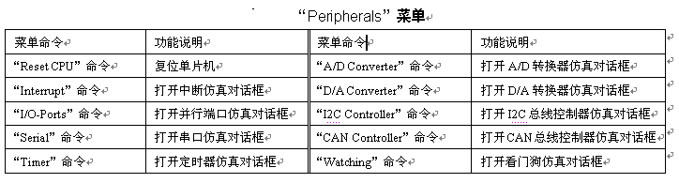
开发环境介绍 keil μVision3的使用
8）“Peripherals”菜单

Slide 54
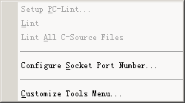
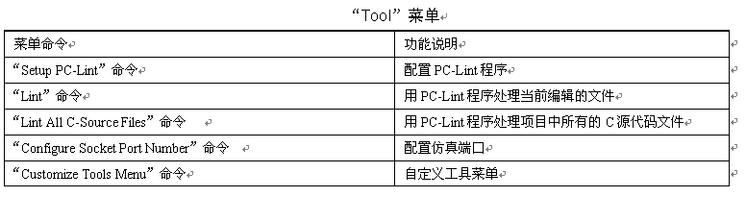
开发环境介绍 keil μVision3的使用
9）“Tool”菜单

Slide 55
开发环境介绍 keil μVision3的使用
9）“Tool”菜单
10）“SVSC”菜单
“SVSC”菜单用于配置软件版本

Slide 56
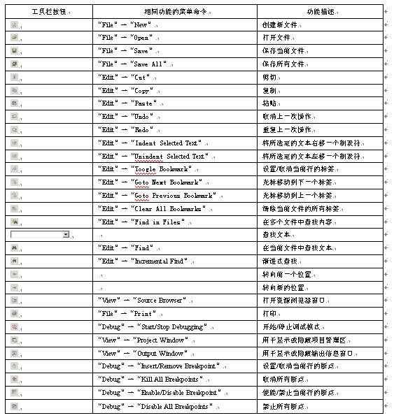
开发环境介绍 keil μVision3的使用
4.工具栏
1）主工具栏

Slide 57
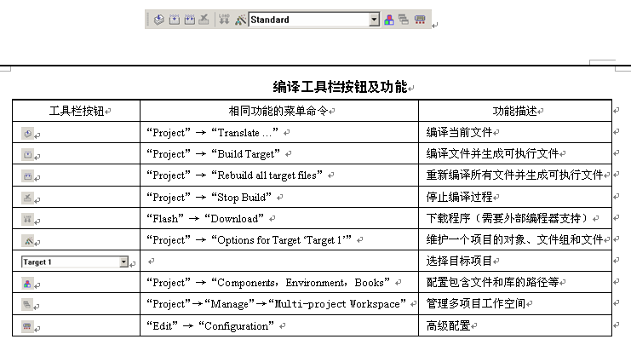
开发环境介绍 keil μVision3的使用
2）编辑工具栏

Slide 58

开发环境介绍 keil μVision3的使用
3）仿真调试工具栏

Slide 59
三、基本操作步骤
开发环境介绍 keil μVision3的使用
1.建立工程文件
2.源文件的建立
3.添加文件到工程
4.工程参数设置、编译、连接
5.仿真调试
6.与Proteus联合仿真调试

Slide 60

开发环境介绍 keil μVision3的使用
1.建立工程文件
1）点击“Project->New Project… ”菜单
建议：先文件夹，并在文件名编缉框中输入一个名字，如exam1，不需要扩展名，点击“保存”

Slide 61

开发环境介绍 keil μVision3的使用
2）选择CPU
选择Atmel 公司的89C51 芯片。点击ATMEL 前面的“+”号，展开该层，点击其中的89C51，然后再点击 “确定”按钮，回到主界面。

Slide 62


开发环境介绍 keil μVision3的使用
出现如下提示，是否需要在工程中加入启动文件，对于汇编选泽“否”，则在项目管理区，创建了一个工程的Target1

Slide 63

开发环境介绍 keil μVision3的使用
2.源文件的建立
1）点击主工具栏的“新建文件”标记
弹出空白的编辑窗口

Slide 64

开发环境介绍 keil μVision3的使用
2）先保存文件
请注意在文件名中输入文件名称，后缀一定要”.asm”

Slide 65

开发环境介绍 keil μVision3的使用
3）编辑窗口编写汇编程序
请注意在文件最后加“END”，并保存

Slide 66
开发环境介绍 keil μVision3的使用
3.添加文件到工程
右击项目管理区中Target1下， “Source Group1” 选中其中的“Add file to Group”Source Group1”，出现一个对话框，要求寻找源文件，注意，该对话框下面的“文件类型”
默认为C source file(*.c)，也就是以C 为扩展名的文件，而我们的文件是以asm 为扩展名的，所以在列表框中找不到exam1.asm，要将文件类型改掉，点击对话框中“文件类型”后的下拉列表，找到并选中“Asm Source File(*.a51,*.asm)，
这样，在列表框中就可以找到exam1.asm 文件了。
双击exam1.asm 文件，将文件加入项目

Slide 67




开发环境介绍 keil μVision3的使用

Slide 68
开发环境介绍 keil μVision3的使用
4.工程参数设置、编译、连接
1.工程参数设置
首先右击左边Project 窗口的Target 1，点击Option for target ‘target1’” 即出现对工程设置的对话框，共有8 个页面，要全部搞清可不容易，好在绝大部份设置项取默认值就行了。

Slide 69

开发环境介绍 keil μVision3的使用
1）Target选项设置
Xtal 后面的数值是晶振频率值，默认值是所选目标CPU 的最高可用频率值， 对AT89C51 而言是24M，该数值与最终产生的目标代码无关，仅用于软件模拟调试时显示程序执行时间。
正确设置该数值可使显示时间与实际所用时间一致，一般将其设置成与你的硬件
所用晶振频率相同，如12MHz

Slide 70
开发环境介绍 keil μVision3的使用
1）Target选项设置
Memory Model 用于设置RAM 使用情况，有三个选择项，Small 是所有变量都在单片机的内部RAM 中；Compact 是可以使用一页外部扩展RAM；而Larget 则是可以使用全部外部的扩展RAM
其它采用默认

Slide 71
开发环境介绍 keil μVision3的使用
1）Target选项设置
Code Model 用于设置ROM 空间的使用，同样也有三个选择项，即Small模式，只用低于2K 的程序空间；Compact 模式，单个函数的代码量不能超过2K，整个程序可以使用64K 程序空间；Larget 模式，可用全部64K 空间
Use on-chip ROM 选择项，确认是否仅使用片内ROM（注意：选中该项并不会影响最终生成的目标代码量）

Slide 72
开发环境介绍 keil μVision3的使用
1）Target选项设置
Operating 项是操作系统选择，Keil 提供了两种操作系统：Rtx tiny 和Rtx full，通常我们不使用任何操作系统，即使用该项的默认值：None（不使用任何操作系统）
其它均采用默认选项
因此，实际上除了修改晶振外，Target均可以采用默认选项

Slide 73

开发环境介绍 keil μVision3的使用
2）OutPut选项设置
其中Creat Hex file用于生成可执行代码文件（可以用编程器写入单片机芯片的HEX 格式文件，文件的扩展名为.HEX），默认情况下该项未被选中，如果要写片做硬件实验，就必须选中该项，这一点是初学者易疏忽的，在此特别提醒注意
选中Debug information 将会产生调试信息，这些信息用于调试，如果需要对程序进行调试，应当选中该项。

Slide 74
开发环境介绍 keil μVision3的使用
2）OutPut选项设置
Browse information 是产生浏览信息，该信息可以用菜单view->Browse 来查看，这里取默认值。
按钮“ Select Folder for objects”是用来选择最终的目标文件所在的
文件夹，默认是与工程文件在同一个文件夹中

Slide 75
开发环境介绍 keil μVision3的使用
2）OutPut选项设置
Name of Executable 用于指定最终生成的目标文件的名字，默认与工程的名字相同，这两项一般不需要更改。
其它默认
因此，实际上将Creat Hex file 选勾外，均可以采用默认选项

Slide 76

开发环境介绍 keil μVision3的使用
3） Listing 标签设置
用于调整生成的列表文件选项。在汇编或编译完成后将产生（*.lst）的列表文件，在连接完成后也将产生（*.m51）的列表文件。
其中比较常用的选项是“C Compile Listing”下的“Assambly Code”项，选中该项可以在列表文件中生成C 语言源程序所对应的汇编代码。

Slide 77

开发环境介绍 keil μVision3的使用
4） C51 标签页设置
C51 标签页用于对Keil 的C51 编译器的编译过程进行控制，其中比较常用的是“CodeOptimization”组，该组中Level 是优化等级，C51 在对源程序进行编译时，可以对代码多至9 级优化，默认使用第8 级，一般不必修改。

Slide 78
开发环境介绍 keil μVision3的使用
4） C51 标签页设置
Emphasis 是选择编
译优先方式，第一项是代码量优化（最终生成的代码量小）；第二项是速度优先（最终生成的代码速度快）；第三项是缺省。默认的是速度优先，可根据需要更改。
如果在编译中出现一些问题，可以降低优化级别试一试。

Slide 79

开发环境介绍 keil μVision3的使用
5） Debug 标签页设置
若在Keil中使用软件调试，则采用左侧默认的Use Simultater。

Slide 80

开发环境介绍 keil μVision3的使用
5） Debug 标签页设置
若在Keil中使用硬件调试，则采用右侧的仿真驱动器。若采用Protues与keil联调，则选择Proteus VSM Simulator

Slide 81
开发环境介绍 keil μVision3的使用
工程设置对话框中的其它A51 的汇编选项、BL51 连接器的连接选项等，这里均取默认值，不作任何修改。
总结：
若只在Keil中进行模拟仿真调试，则所有的设置均可以采用默认，即不需要进行任何调整。
若想采用Protues联合调试，则OutPut标签页中的Creat Hex file要勾上,同时Debug 标签页中要选择右边的Proteus VSM Simulator。

Slide 82
开发环境介绍 keil μVision3的使用
2.编译和连接
上图是有关编译、连接、项目设置的工具条从左到右分别是：编译、编译连接、全部重建、停止编译和对工程进行设置。
选择菜单Project->Build target，（或用工具栏中的 ）对当前工程进行连接，如果当前文件已修改，软件会先对该文件进行编译，然后再连接以产生目标代码。
如果选择Rebuild All target files 将会对当前工程中的所有文件重新进行编译然后再连接，确保最终生产的目标代码是最新的，而Translate … .项则仅对该文件进行编译，不进行连接。

Slide 83

开发环境介绍 keil μVision3的使用
编译过程中的信息将出现在输出窗口中的Build 页中，如果源程序中有语法错误，会有错误报告出现，双击该行，可以定位到出错的位置，对源程序反复修改之后，最终会得到如下图 所示的结果，提示获得了名为exam1.hex 的文件，该文件即可被编程器读入并写到芯片中，同时还产生了一些其它相关的文件，可被用于Keil 的仿真与调试，这时可以进入下一步调试的工作。

Slide 84
开发环境介绍 keil μVision3的使用
5. 仿真调试（keil中软件调试）
Debug->Start/Stop DebugSession 或使用工具栏上的 即可进入调试状态。
以上是运行和调试的工具条。从左到右依次是复位、运行、暂停、单步、过程单步、执行完当前子程序、运行到当前行（光标）、下一状态、打开/观察跟踪、反汇编窗口、观察窗口、代码作用范围分析、1＃串行窗口、内存窗口、性能分析、逻辑分析、变量和符号窗口、工具按钮等命令

Slide 85

开发环境介绍 keil μVision3的使用

Slide 86
开发环境介绍 keil μVision3的使用
常用调试方法：
1）使用菜单STEP 或相应的命令按钮或使用快捷键F11 可以单步执行程序，使用菜单STEP OVER 或功能键F10 可以以过程单步形式执行命令，所谓过程单步，是指将汇编语言中的子程序或高级语言中的函数作为一个语句来全速执行。
2）用鼠标光标定位于某一行，然后用菜单Debug->Run to Cursor line（执行到光标所在行），即可全速执行完黄色箭头与光标之间的程序行。

Slide 87
开发环境介绍 keil μVision3的使用
3）程序调试时，一些程序行必须满足一定的条件才能被执行到（如程序中某变量达到一定的值、按键被按下、串口接收到数据、有中断产生等），这些条件往往是异步发生或难以预
先设定的，这类问题使用单步执行的方法是很难调试的，这时就要使用到程序调试中的另一种非常重要的方法——断点设置
在程序行设置/移除断点的方法是将光标定位于需要设置断点的程序行，使用菜单Debug->Insert/Remove BreakPoint 设置或移除断点（也可以用鼠标在该行双击实现同样的功能）
设置好断点后可以全速运行程序，一旦执行到该程序行即停止，可在此观察有关变量值，以确定问题所在。

Slide 88
开发环境介绍 keil μVision3的使用
程序调试时的常用窗口
Keil 软件在调试程序时提供了多个窗口，主要包括寄存器窗口（Project Workspace/Regs) 、输出窗口（Output Windows）、观察窗口（Watch&Call Statck Windows）、存储器窗口（Memory Window）、反汇编窗口（Dissambly Window）串行窗口（Serial Window）等。进入调试模式后，可以通过菜单View 下的相应命令打开或关闭这些窗口。

Slide 89

开发环境介绍 keil μVision3的使用
程序调试时的常用窗口
（1）寄存器窗口（Project Workspace/Regs)
该窗口保护了单片机内部通用寄存器和最常用的专用寄存器状态

Slide 90

开发环境介绍 keil μVision3的使用
（2）存储器窗口（Memory Window）
存储器窗口中可以显示系统中各种内存中的值，通过在Address 后的编缉框内输入“字母：数字”即可显示相应内存值，其中字母可以是C、D、I、X，分别代表代码存储空间、直接寻址的片内存储空间、间接寻址的片内存储空间、扩展的外部RAM 空间，数字代表想要查看的地址。例如输入D：0 即可观察到地址0 开始的片内RAM 单元值、键入C：0 即可显示从0 开始的ROM 单元中的值，即查看程序的二进制代码。

Slide 91

开发环境介绍 keil μVision3的使用
该窗口的显示值可以以各种形式显示，如十进制、十六进制、字符型等，改变显示方式的方法是点鼠标右键，在弹出的快捷菜单中选择。默认是以十六进制值显示
双击某单元可以对其值进行修改！

Slide 92
开发环境介绍 keil μVision3的使用
（3）观察窗口（Watch&Call Statck Windows）
观察窗口是很重要的一个窗口，工程窗口中仅可以观察到工作寄存器和有限的寄存器如A、B、DPTR 等，如果需要观察其它的寄存器的值或者在高级语言编程时需要直接观察变量，就要借助于观察窗口了。
有关这部分内容在今后的程序调试中再作介绍。

Slide 93


开发环境介绍 keil μVision3的使用
（4）外围接口（ Peripheral）
外围接口能够比较直观地了解单片机中Timer（定时/计数器）、 Interrupt（中断）、 I/O Ports（并行I/O 口）、 Serial（串行口）的使用情况。
利用这些窗口中提供的信息可以方便的获知外设的状态，同时也可以人为的对其进行修改，以便于调试

Slide 94


开发环境介绍 keil μVision3的使用
6. Proteus联合仿真调试
1）在联合调试前，先要打开Proteus电路图，并将Debug工具栏中的Use Remote Debug Monitor勾上。
双击单片机将CPU原有下载的Hex文件移除

Slide 95


开发环境介绍 keil μVision3的使用
2）此外，还需要将Source中的原有汇编程序移走。
方法是点击Add/Remove Source files,弹出如下对话框
点击原有文件，点击Remove按钮，即可将文件移除

Slide 96

开发环境介绍 keil μVision3的使用
3）同时将Code Generation Tool中的ASEM51编译器去掉，即选择None

Slide 97

开发环境介绍 keil μVision3的使用
4）在Keil工程设置的Debug 标签页进行重新设置
则采用右侧的仿真驱动器，并则选择Proteus VSM Simulator

Slide 98
开发环境介绍 keil μVision3的使用
5）特别需要注意的是：工程设置的OutPut标签页设置中必须将Creat Hex file勾上

Slide 99

开发环境介绍 keil μVision3的使用
6）重新进行编辑、连接
7）Debug->Start/Stop DebugSession 或使用工具栏上的 即可进入调试状态。
若连接准确，则会在输出窗口有如下信息

Slide 100
开发环境介绍 keil μVision3的使用
之后即可在Keil中进行Debug调试操作，即可在Proteus中看到运行结果。即可单步运行，也可连续运行。当连续运行时，相当与硬件连续运行相同的效果，你可以在Proteus中直接对电路中的设备进行操作，并可直接看到结果。

Slide 101
单片机开发环境 作业和任务
任务：1.复习这章学习内容，
2.在自己的电脑上安装好Protues7.8和keil μVision3
3.在Protues完成本章介绍的充放电电路设计
4. 按实验指导书要求完成《实验一 开关量输入输出实验》

